Slide 3
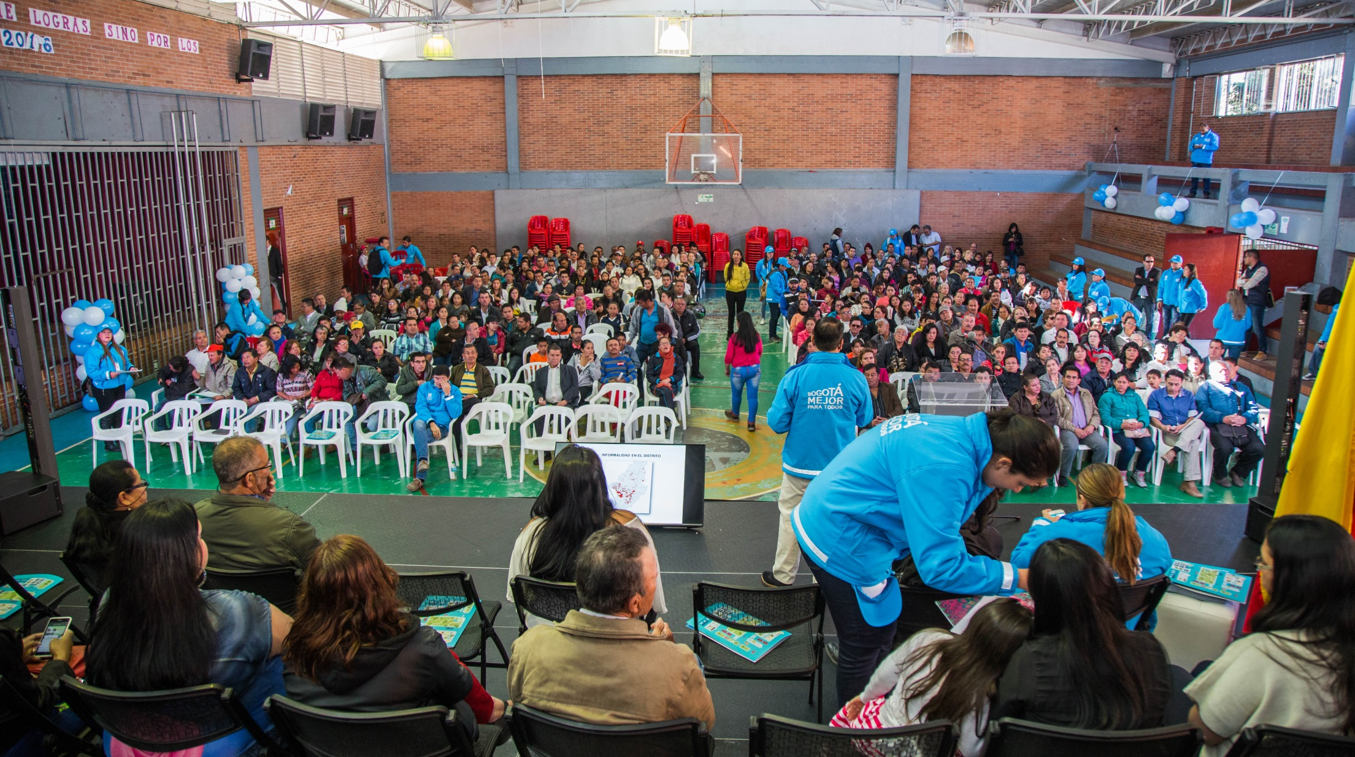
ETAPAS GENERALES
DEL PROCESO

Slide 4
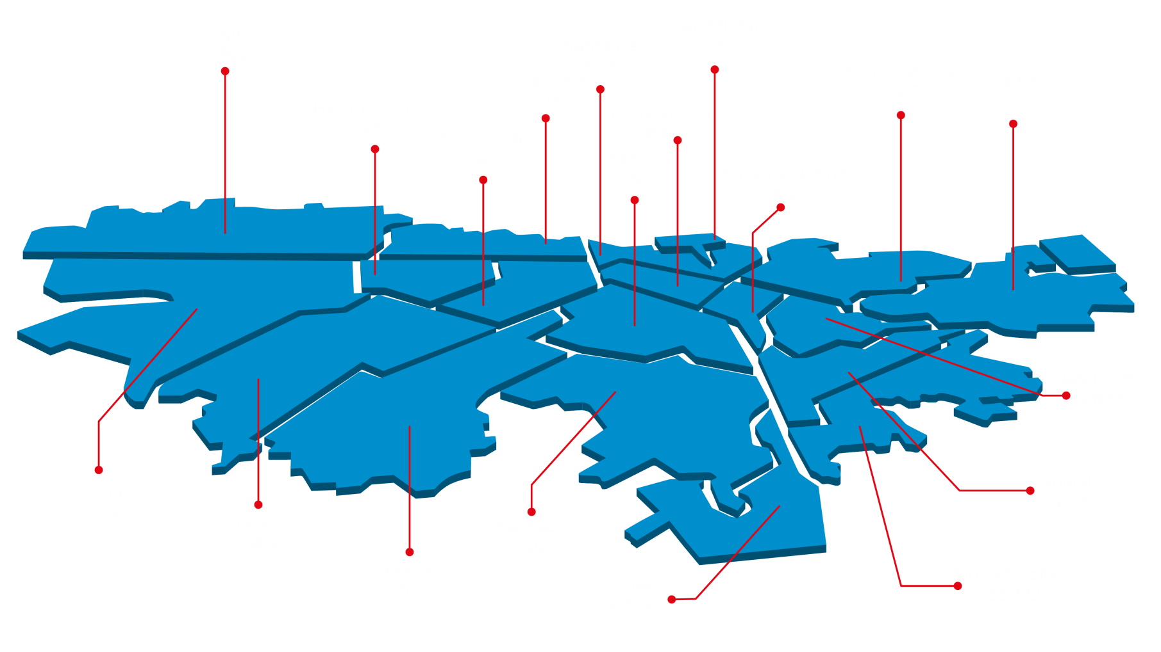
51.450 Predios susceptibles a titular

Slide 5
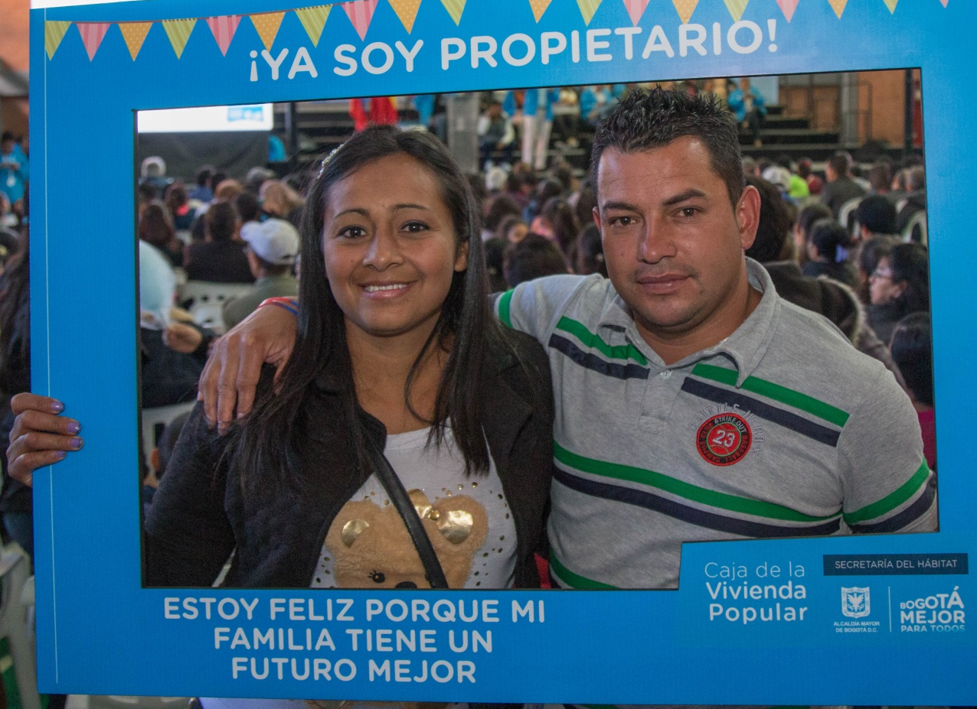
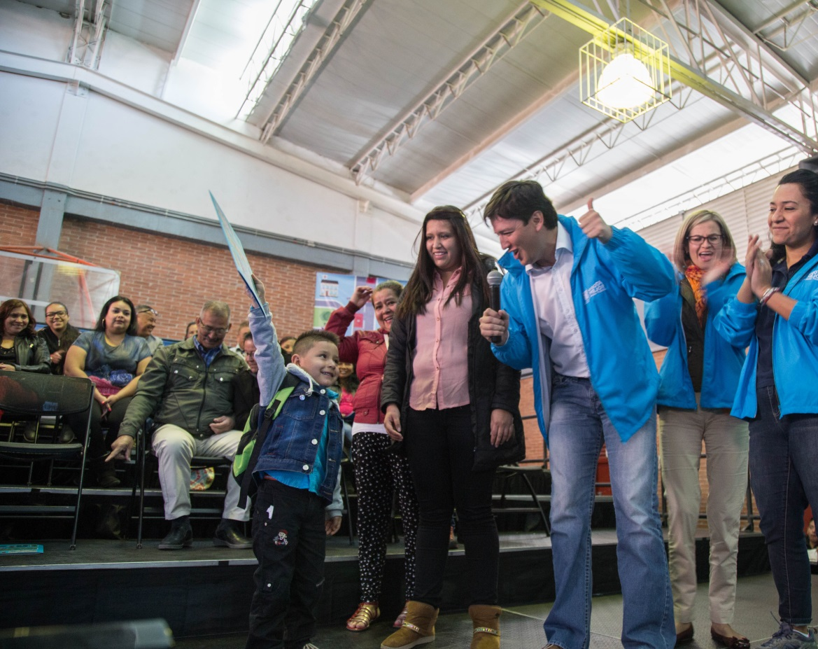
META DE TITULACIÓN PLAN DE DESARROLLO
BOGOTÁ MEJOR PARA TODOS
2016-2020
Entregar 10.000
Predios Titulados
Más de 35.000
Personas Beneficiadas

Slide 6
METAS PROYECTO DE INVERSIÓN 471
BOGOTÁ MEJOR PARA TODOS 2016-2020

Slide 7
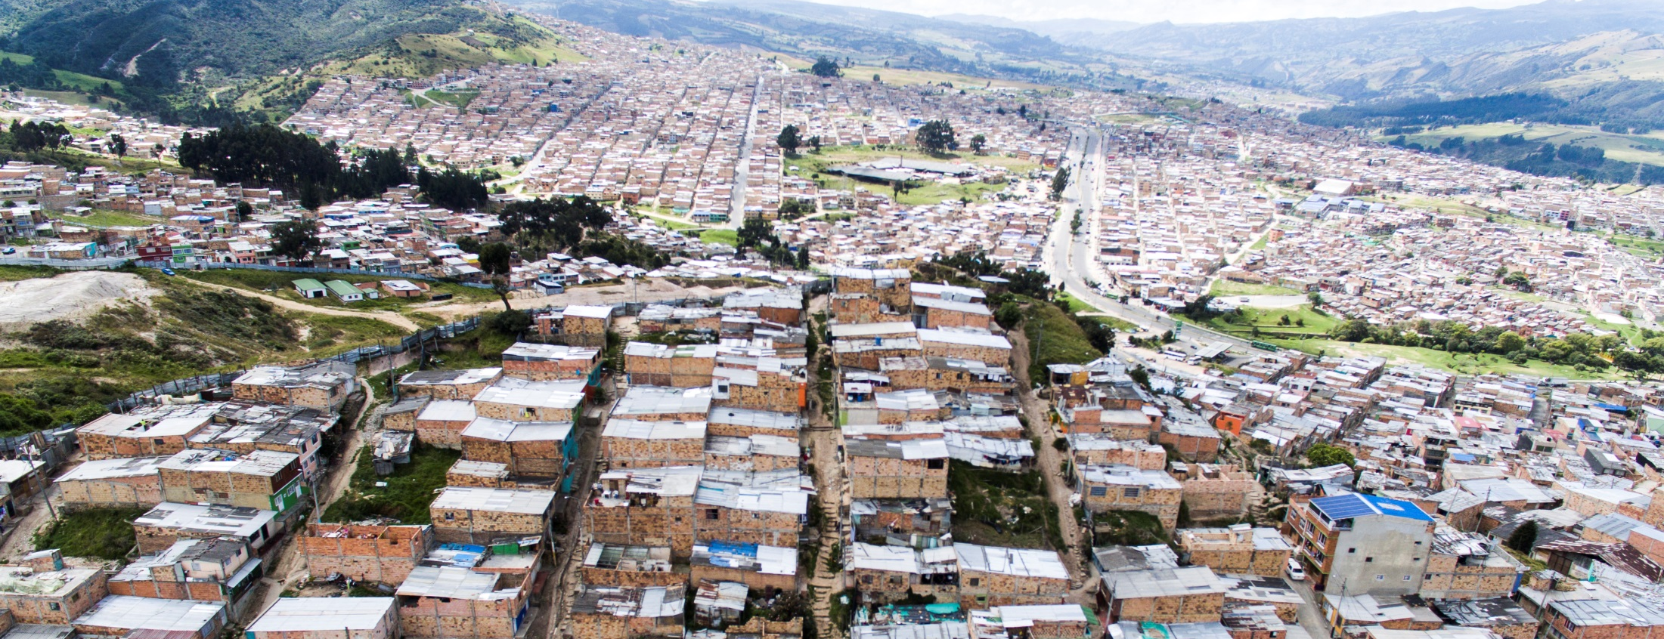
Inversión para el Cuatrienio
Representados en:
Titulación de Predios
$28.980

Slide 8
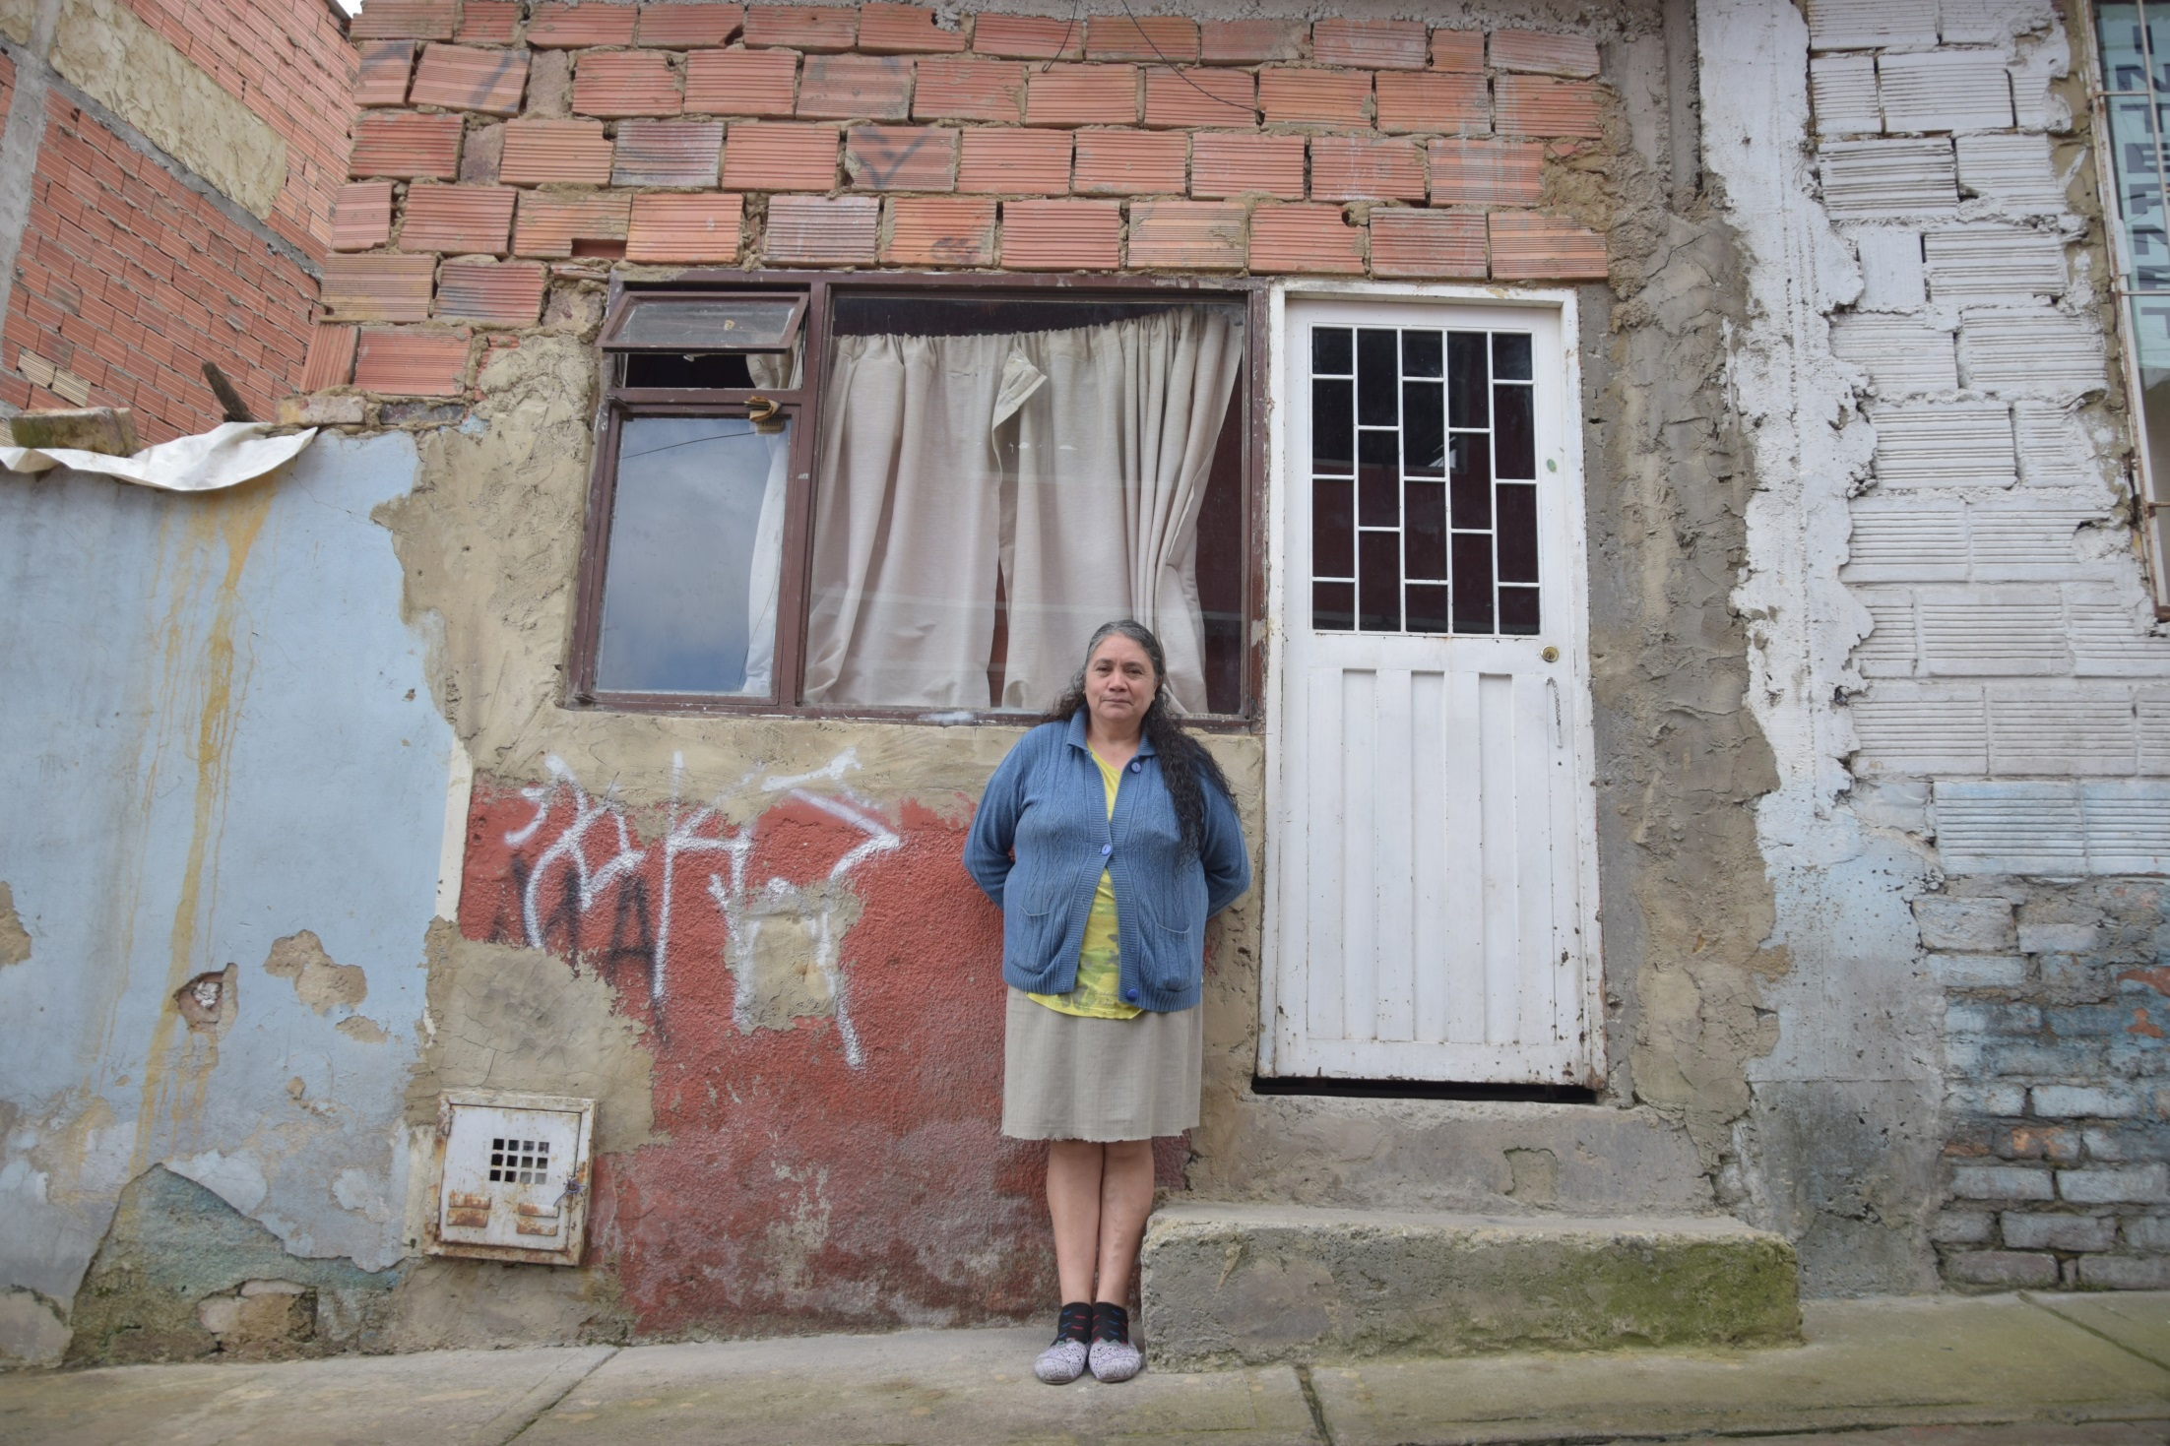
Hoy felicitamos a los 45 nuevos propietarios

Slide 9
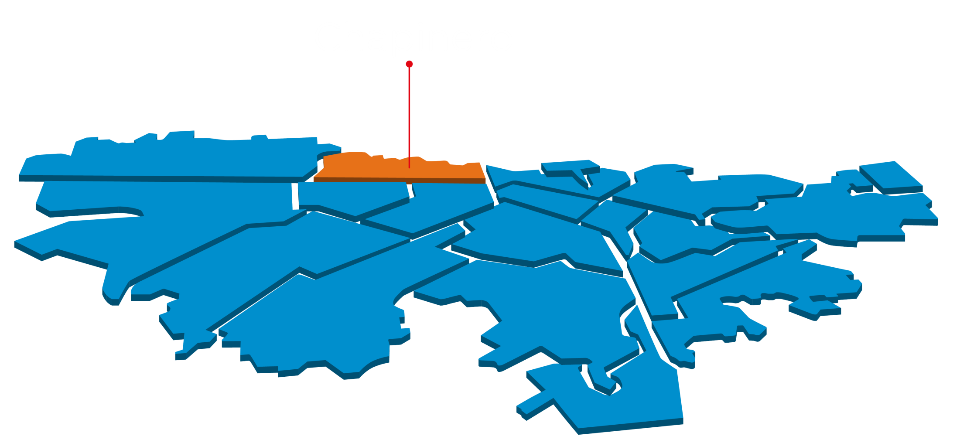
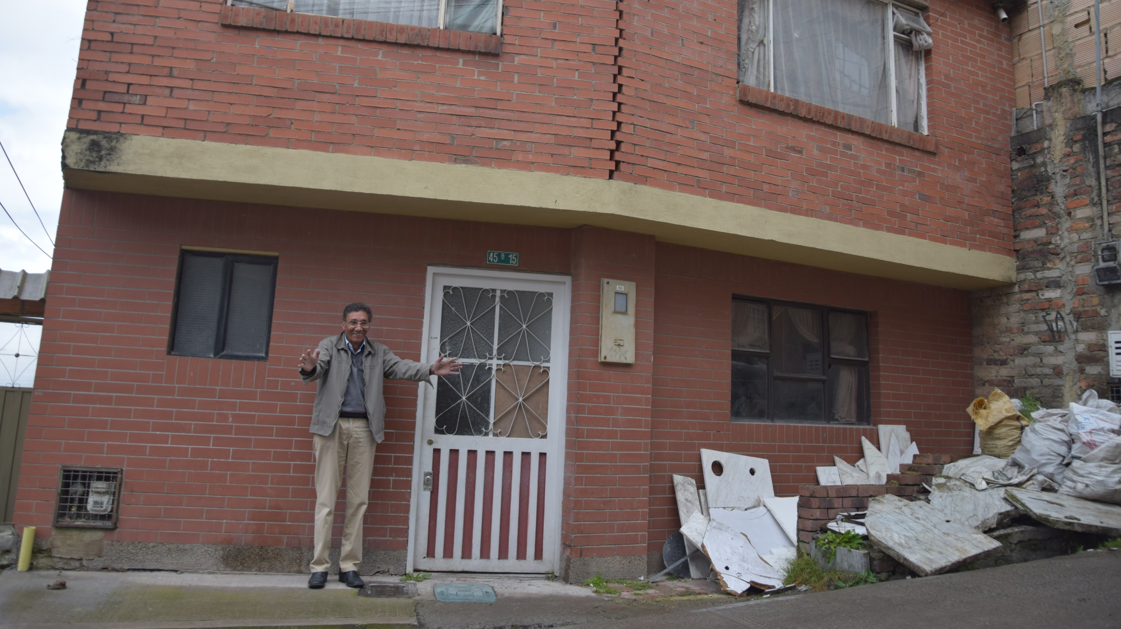
Más de 2.880 millones de pesos asegurados de patrimonio.

Slide 10
Beneficios
Valoriza entre el 20 y el 30% la propiedad
Consolida el patrimonio de la familia
Accede a servicios públicos de calidad
Facilita el acceso a créditos en el sector financiero
Facilita la participación en la oferta de los programas liderados con el Distrito y la Nación
Fortalece la convivencia ciudadana en el barrio

Slide 11
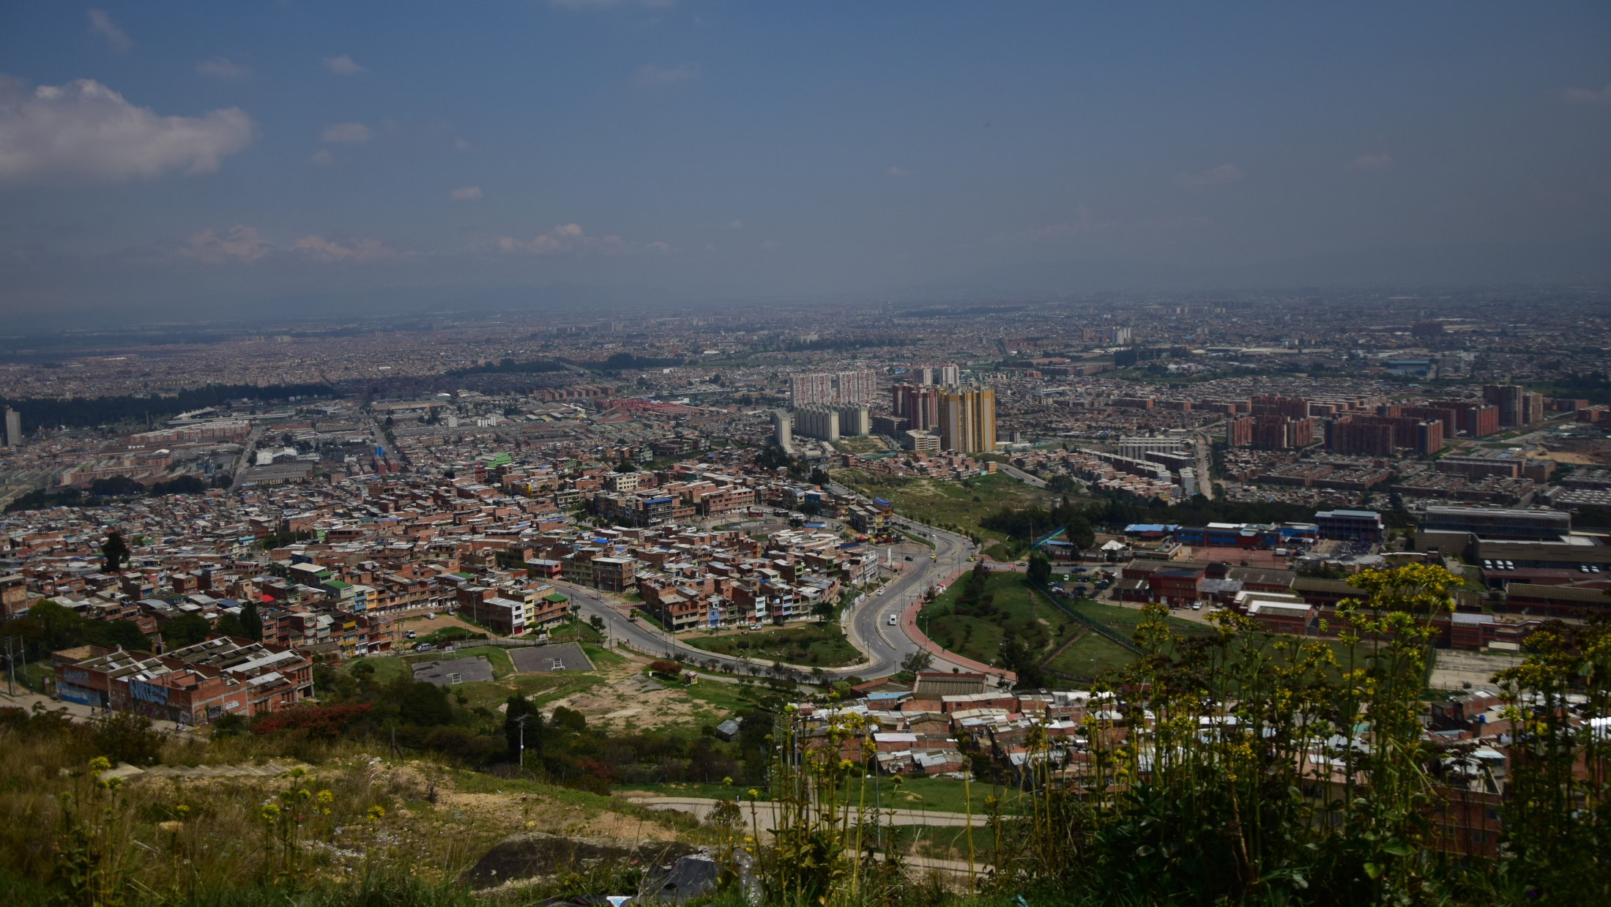
¡GRACIAS!

